Slide 1
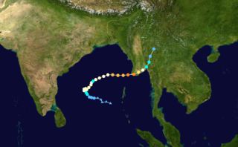
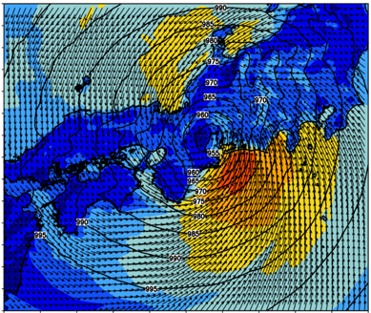
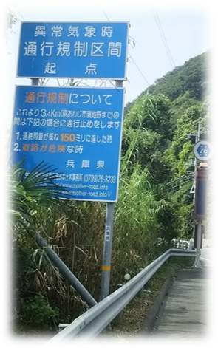
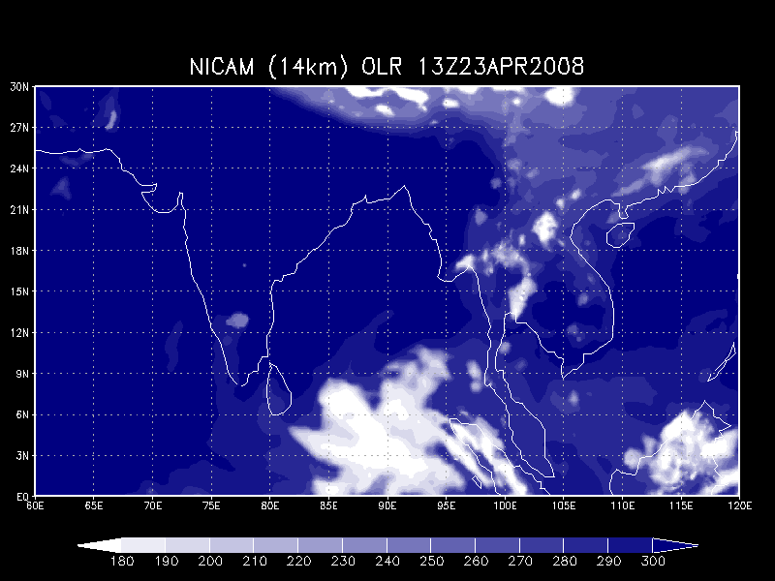
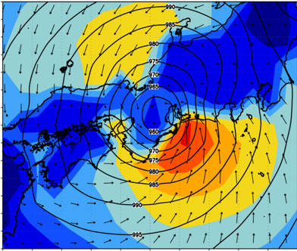
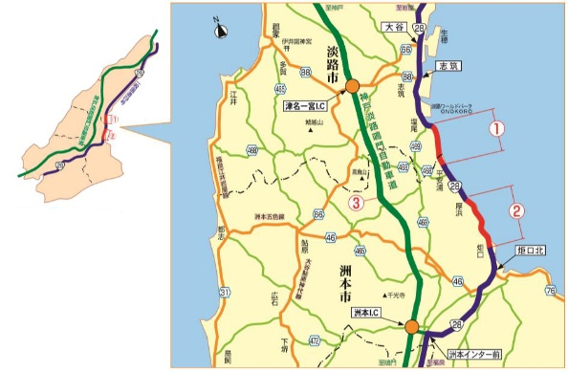
【研究分野・テーマ】気象シミュレーション、気象災害、気象学・気候学、地球流体力学
気象災害の要因となる気象の数値シミュレーション（過去、現在、未来）
再解析データや温暖化実験データ等のデータ解析、データベース作成
実地気象観測と数値シミュレーションの融合による予測可能性研究
災害科学領域
谷口 博
研究室HP
塩尾
2.05km
炬口
2.68km
再解析データ間の違い
（1959/09/26伊勢湾台風）
事前道路通行規制区間における雨量観測
（2017/10/21台風21号の事例）
ミャンマーサイクロンのシミュレーション

